Slide 1
Nyvång-escuela
Mi escuela se llama Nyvång

Slide 2
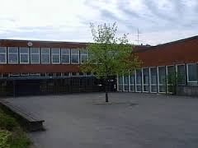
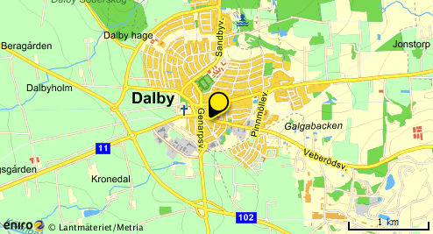
Nyvång-extra
Nyvång tiene alredeor de 650 estudiantes
La escuela esta en el centro de Dalby
Nyvång es una escuela grande

Slide 3
Escuela
Hace frio en la escuela
En nuestra clase de español somos 16 estudiantes
En nyvång es clase de 0-9
Nyv`ng esta es un bien escuela

Slide 4
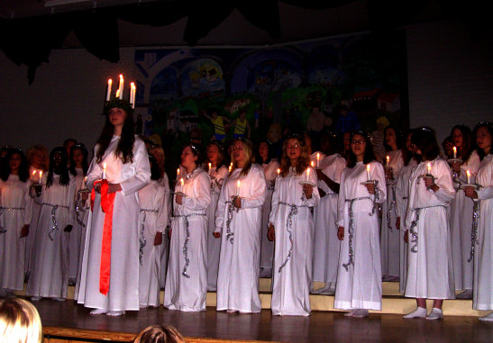
Lucia
Tenemos Lucia cada años

Slide 5
Adiós Amigos
By: Isabella y Sofie

